Slide 1
«Критерии направления врачом психиатром-наркологом для проведения количественного и качественного определения карбогидрат-дефицитного трансферина (CDТ) в сыворотке крови»
Заведующая амбулаторно-поликлиническим отделением КГБУЗ «Красноярский краевой наркологический диспансер №1»
Наталья Владимировна Левина г. Красноярск, 2017г.

Slide 2
Распространение хронического злоупотребления алкоголем в России актуализирует задачу по разработке комплекса мер, направленной на реализацию новой государственной антиалкогольной политики.
Современные методики обследования позволяют с высокой степенью достоверности определять лиц, склонных к хроническому злоупотреблению алкоголем. Среди них важное место занимают методы диагностического обследования населения различных социальных и возрастных групп, позволяющие своевременно и на ранней стадии выявлять лиц с хронической алкогольной нагрузкой.
Представленная методика основана на качественном и количественном электрофоретическом анализе карбогидрат-дефицитного трансферрина сыворотки крови — биологического маркера, отражающего хроническое злоупотребление алкоголем. Выбор данного маркера основан на его диагностической возможности отражать как раннее и скрытое злоупотребление алкоголем, так и обеспечивать мониторинг эффективности проводимой терапии посредством объективного отражения ремиссии или возникновения рецидива.

Slide 4
Диагностическое значение: обследование на предмет хронического злоупотребления алкоголем имеет большое значение для работников, чья профессиональная деятельность сопряжена с повышенным риском для окружающих. Методы прямого определения алкоголя в биологических жидкостях в данном случае малоэффективны, так как обследуемые имеют возможность подготовиться к плановым обследованиям. Определения уровня СDТ, напротив, является более эффективным средством оценки хронического злоупотребления алкоголем, так как период полураспада маркера составляет не менее 14-17 дней.
При плановой диспансеризации работников указанных профессий, а также сразу после инциндентов или происшествий для выявления возможной хронической алкогольной нагрузки, как фактора, способствующего возникновению чрезвычайной ситуации.

Slide 5
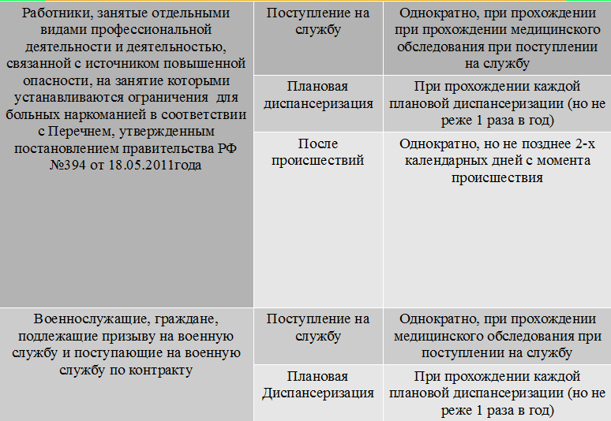

Slide 10
СПАСИБО
ЗА ВНИМАНИЕ!

